Slide 1
Nasza szkoła i jej patron
.

Slide 2
SP5 Lipno
Lokalizacja szkoły: Plac 11 Listopada 13
Patron naszej szkoły: Jan Paweł II

Slide 3
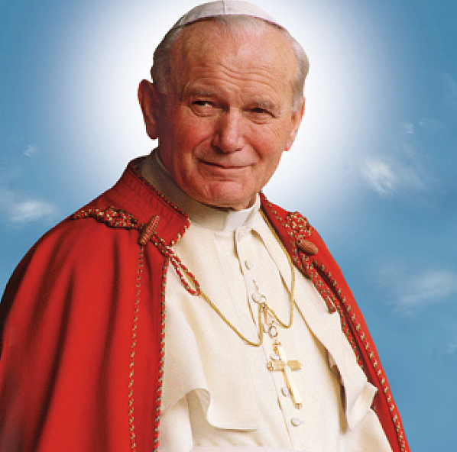
Jan paweł II nasz patron
Jan Paweł II – Karol Wojtyła
Urodzony 18 lipca 1879 w Lipniku
16 października 1978 roku został papieżem Polski.
Jan Paweł II zmarł 2 kwietnia 2005 roku. 1 maja 2011 r. został beatyfikowany przez Benedykta XVI a 27 maja 2014 kanonizowany przez papieża Franciszka.

Slide 4
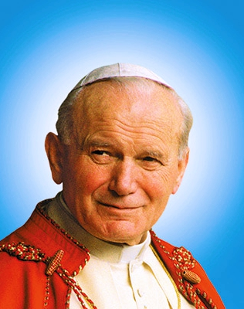
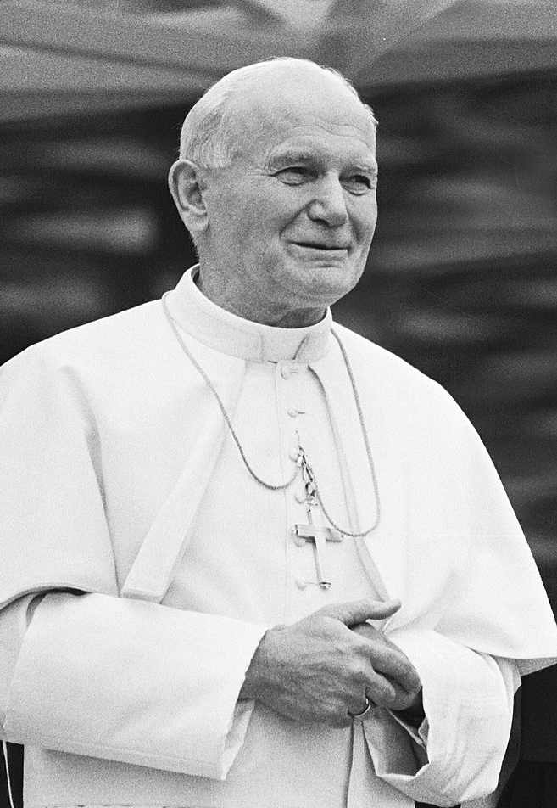
JAN PAWEŁ II NADAL JEST W NASZYCH SERCACH.

